Slide 1
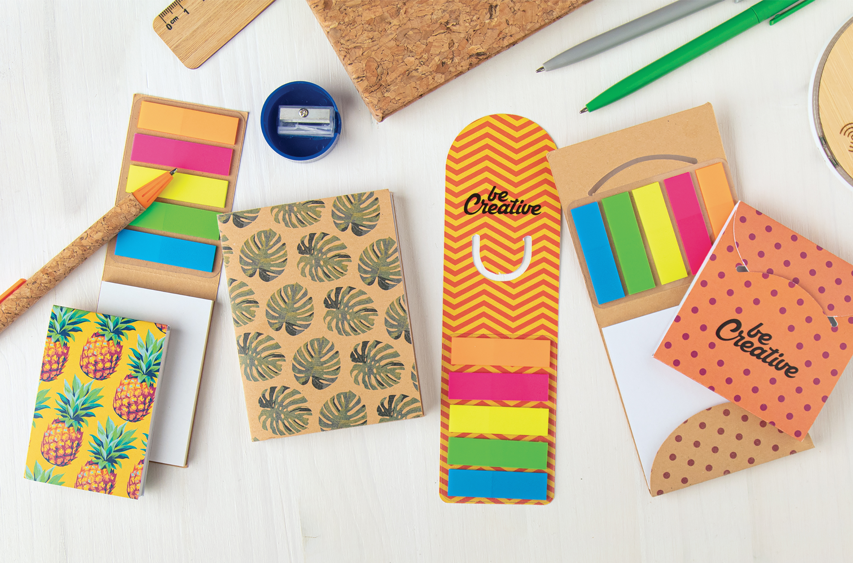
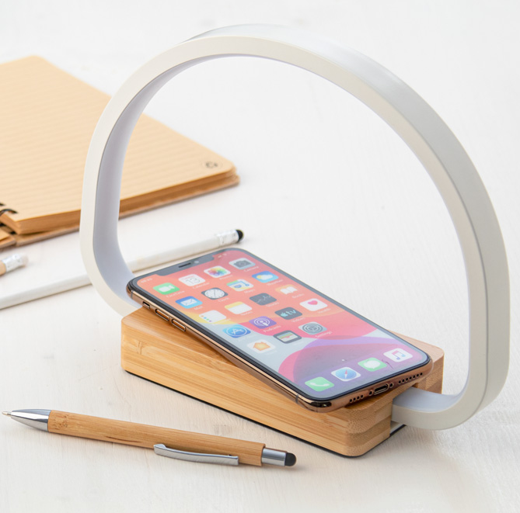
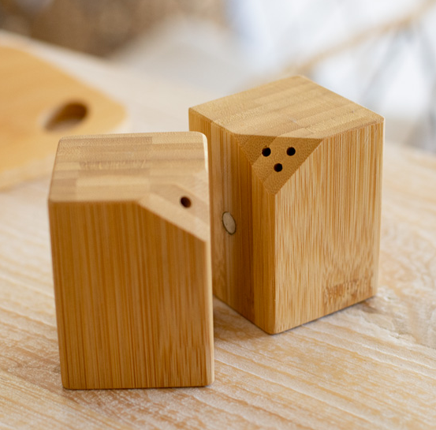
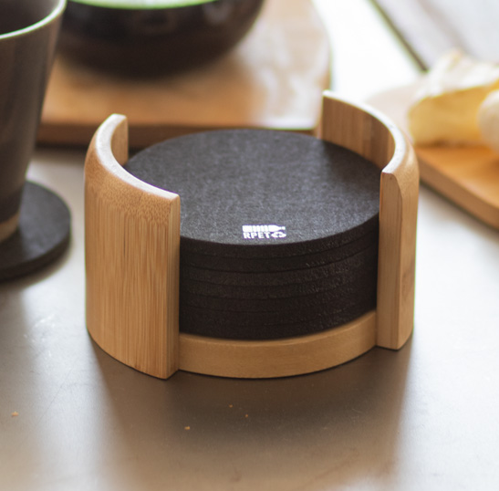
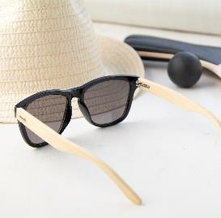
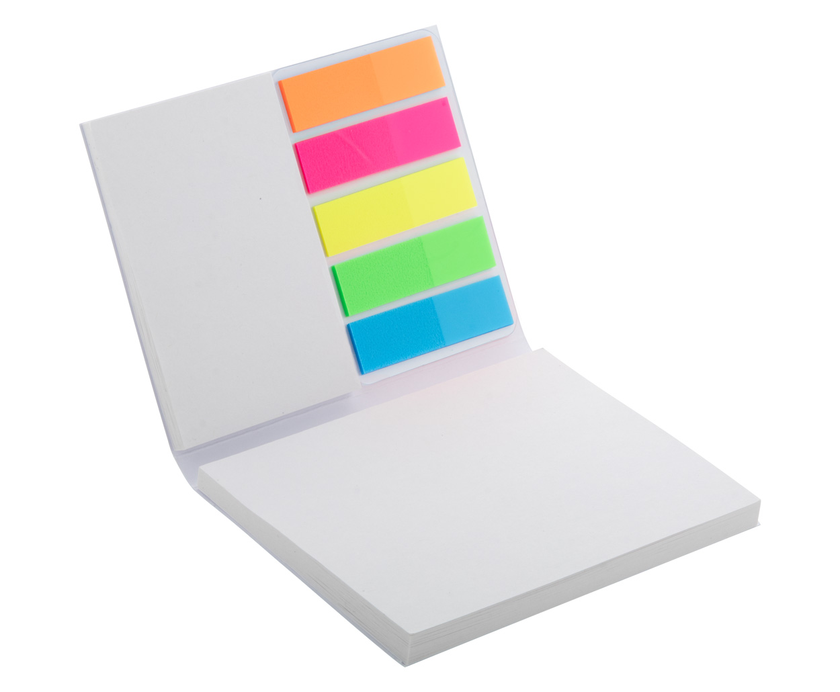
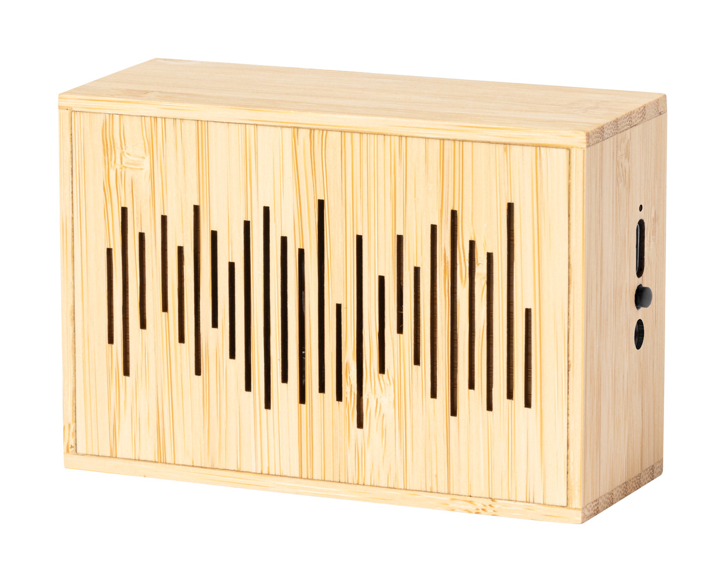
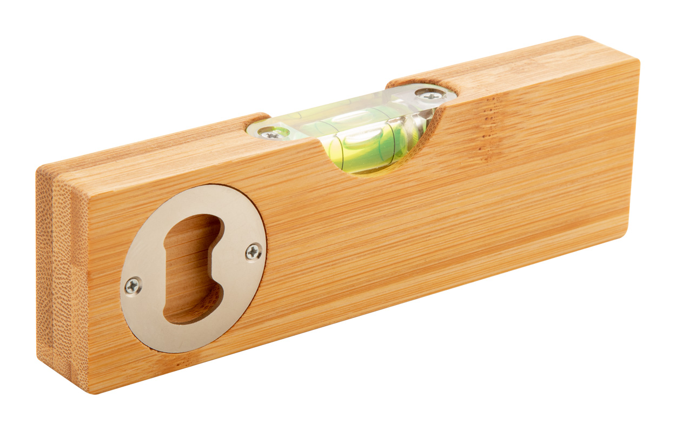
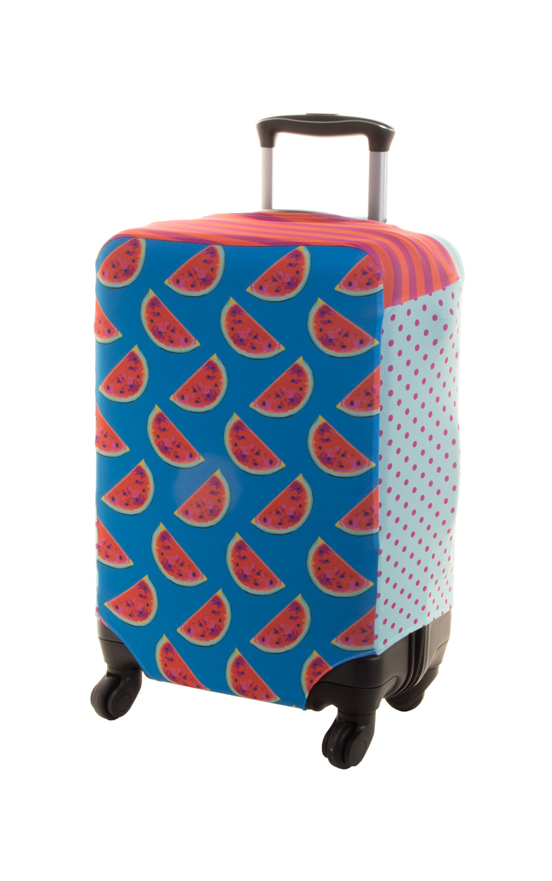
Inserisci qui i tuoi dati di contatto!
Stai al passo coi tempi
Promuovi la tua azienda con qualcosa di nuovo e di tendenza. Sorprendi i tuoi clienti con regali promozionali pratici ed eleganti, adatti a ogni aspetto della vita e che rendano indimenticabile la tua immagine aziendale.
Labrum AP722494
Lampada da tavolo multifunzionale in bambù con 25 LED e luminosità regolabile. Con caricabatterie wireless rapido integrato (10W) e porta di ricarica USB per la ricarica simultanea di 2 dispositivi (1 in modalità wireless e 1 via cavo). Uscita massima: 1000 mA. Fornita con cavo USB per la ricarica.
00,00 EUR
Kerala AP800476
Set di 2pz composto da una saliera ed una pepiera in bambù. Il set si incastra facilmente al centro grazie ai magneti posizionati su di un lato.
00,00 EUR
Chiang AP808040-10
Set di 10 sottobicchieri in feltro RPET in un contenitore da tavolo in bambù. Ciascun sottobicchiere riporta il caratteristico logo RPET.
00,00 EUR
CreaStick Page A
AP716546
Segnapagina personalizzabile con copertina in carta. Comprende 100 segnapagina in pellicola di plastica disponibile in 5 colori assortiti (44x12 mm).
00,00 EUR
Laurens
AP722543
Cassa Bluetooth con scocca in bambù, caricabatterie solare integrato e batteria ricaricabile. Fornito con cavo di ricarica USB.
00,00 EUR
Spiroo
AP800477
Livella in bambù con apribottiglie.
00,00 EUR
BagSave M
AP716532
Copertura per valigie in poliestere personalizzabile, con chiusura in velcro. Si adatta a valigie di medie dimensioni fino a 42x62x26 cm.
00,00 EUR
Scopri altre idee regalo nel nostro nuovo catalogo natalizio!
Aggiungi qui le tue condizioni promozionali!
.......
.......
.......
www.WriteYourWebsiteHere.com

